Slide 1


Buổi 10 : Giới thiệu về các câu lệnh cơ bản trong SQL
Tác giả : Nguyễn Ngọc Tiệp

Slide 2
Nội dung buổi 10
1. Kết nối và tạo database
2. Truy vấn Select
3. Truy vấn Insert
4. Truy vấn Update
5. Truy vấn delete

Slide 3
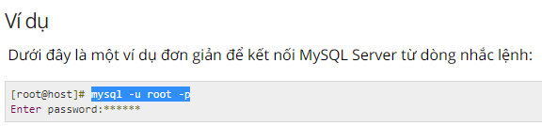

1. Kết nối và tạo database
Kết nối MYSQL :

Slide 4


1. Kết nối và tạo database
Tạo, xóa db:

Slide 5
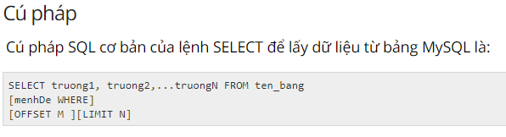
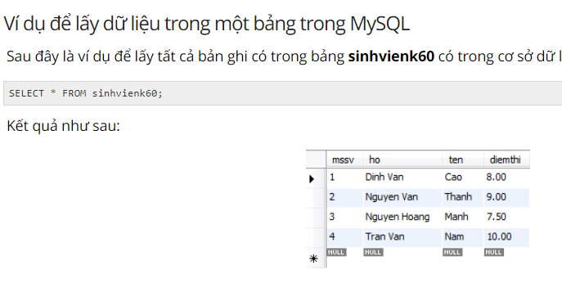
2. Truy vấn select

Slide 6

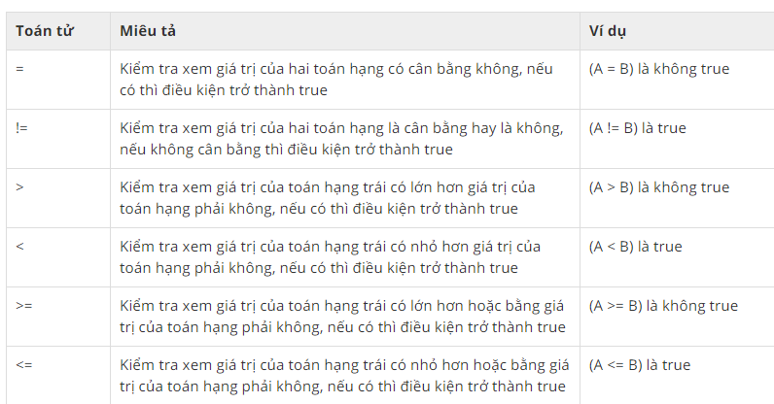
2. Truy vấn select
Mệnh đề WHERE:

Slide 7
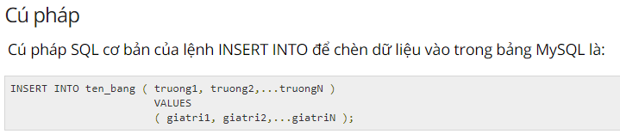
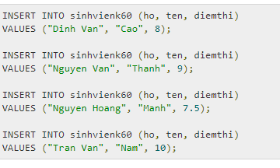
3. Truy vấn Insert

Slide 8
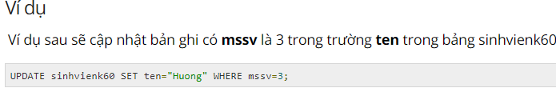
4. Truy vấn UPDATE

Slide 9
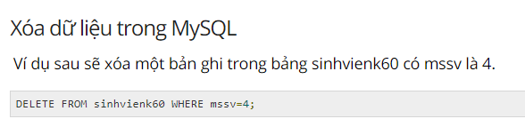
5. Truy vấn Delete

Slide 10
Kết thúc buổi 10

